Slide 1
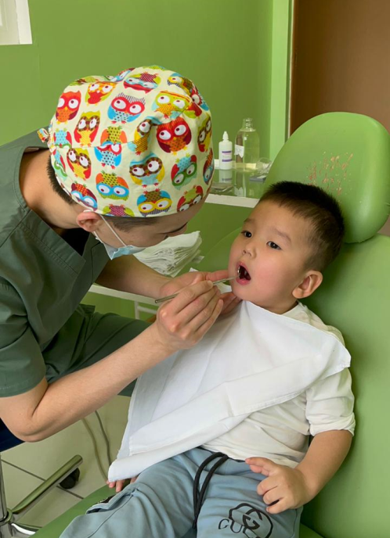
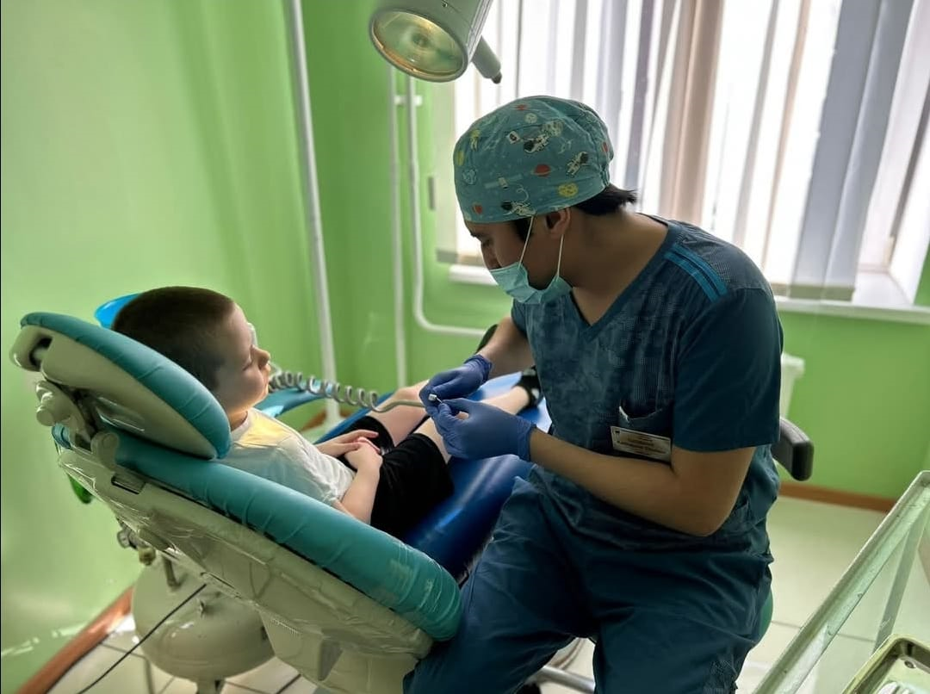

Құрметті ата-аналар! Біздің балабақша базасында жыл сайын стоматолог-дәрігерлердің көшпелі бригадасының жұмысы ұйымдастырылады. Мамандар стоматологиялық аурулардың алдын алу және емдеу мақсатында тәрбиеленушілерде ауыз қуысының санациясын жүргізеді. Ерте санитарлық тазарту тіс жегісінің және басқа да стоматологиялық проблемалардың дамуын болдырмауға көмектеседі, бұл әсіресе сүт тістерінің денсаулығын сақтау үшін өте маңызды.

Slide 2
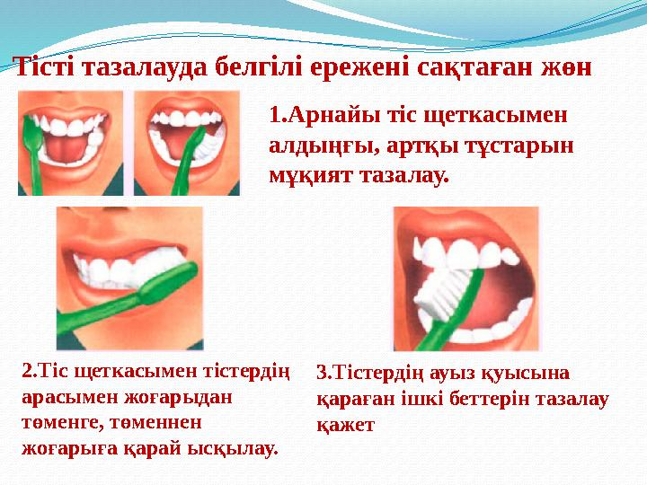

Slide 3
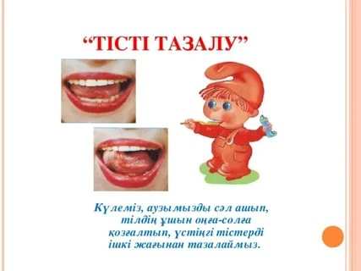
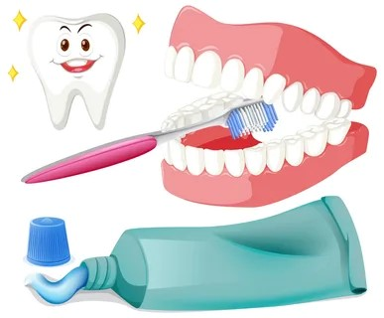

Сау тістер-әдемі күлкі

